Slide 1
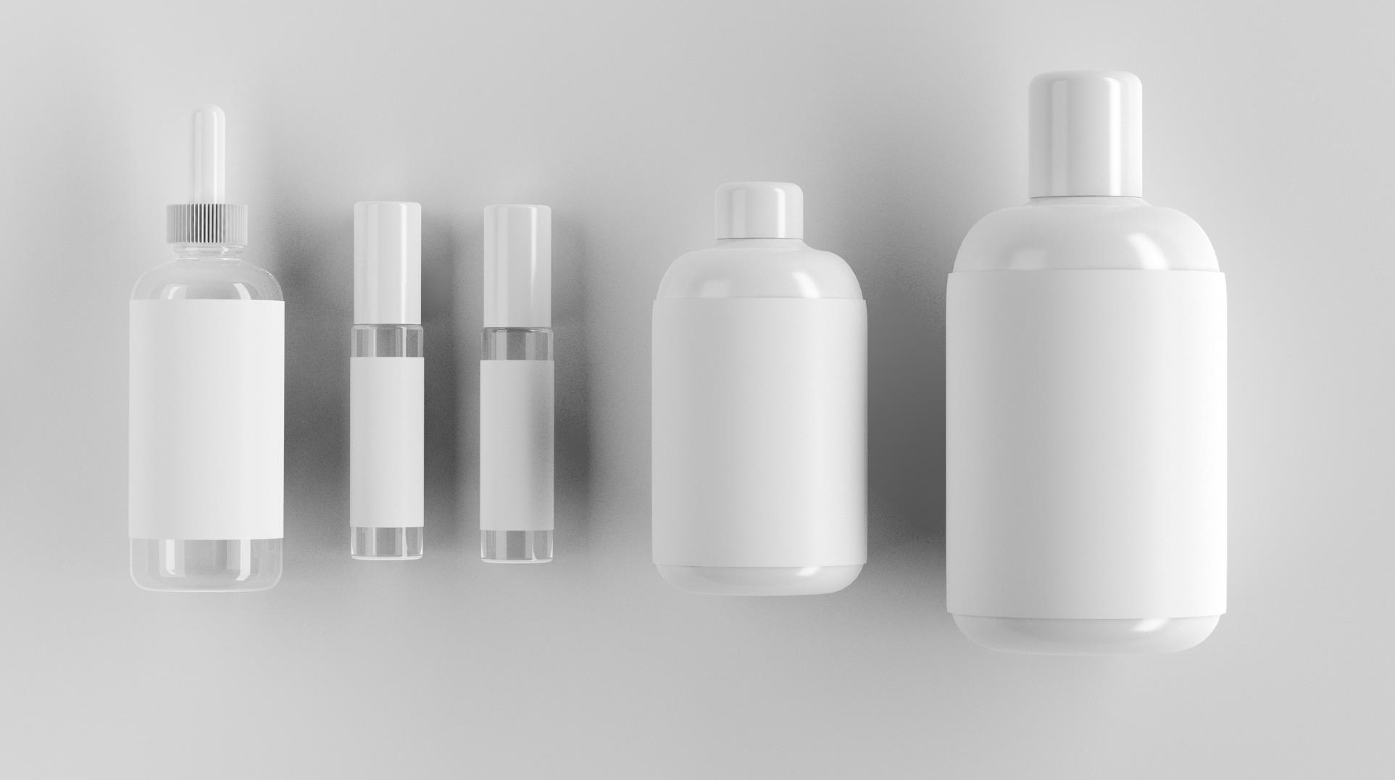


LA GESTIÓN MEDIOAMBIENTAL
COMO MOTOR DEL CAMBIO
III ENCUENTRO DE PACKAGING Y ECONOMÍA CIRCULAR: DEBATE ABIERTO
14 de diciembre de 2021

Slide 2



INTRODUCCIÓN
LA GESTIÓN MEDIOAMBIENTAL
COMO MOTOR DEL CAMBIO
SECCIÓN 1
  El modelo de usar y tirar
  Sostenibilidad medio ambiental
  Digitalización
ESCENARIO ACTUAL
SECCIÓN 2
  Ámbito Legal
  Ámbito Económico Financiero
  Ámbito Social y Nuevos Modelos
MOTOR DEL CAMBIO
SECCIÓN 3
  Uso de recursos
  ODS
  Top 10 tecnologías 2021

Slide 3
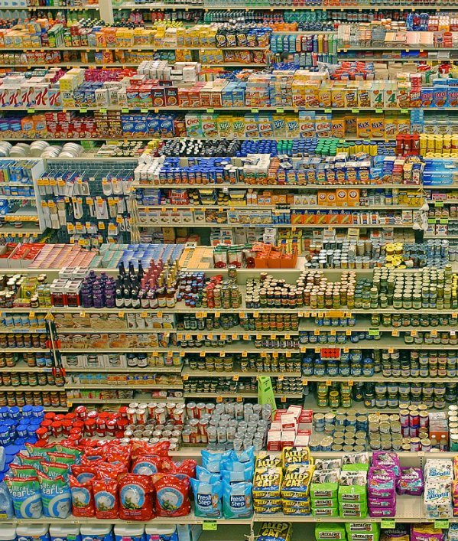
INTRODUCCIÓN

Slide 4
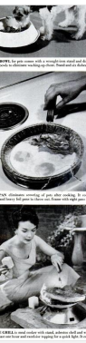

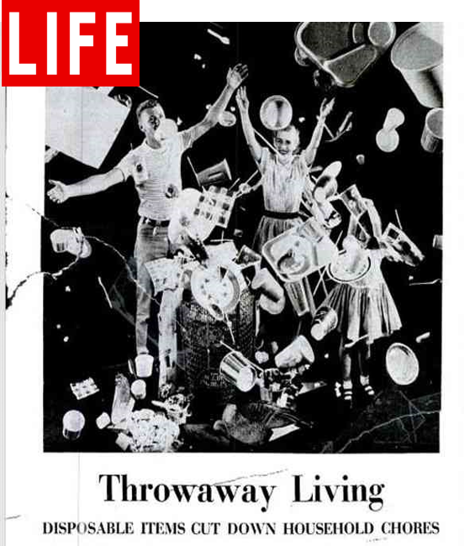
USAR Y TIRAR 01/08/1955
01
INTRODUCCIÓN

Slide 5

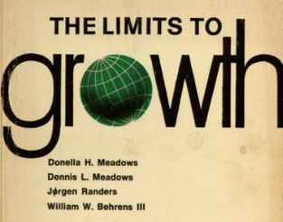




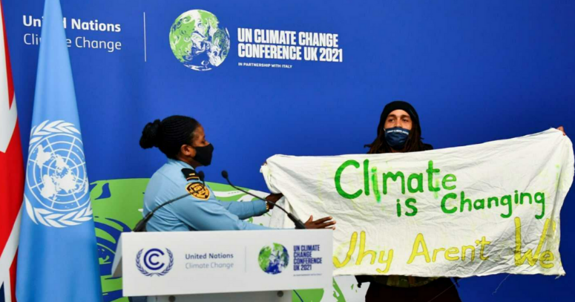
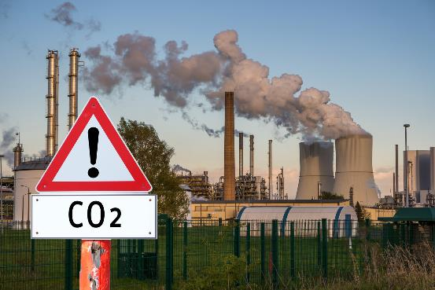
02
1972
1973
CRISIS DEL PETRÓLEO
INTRODUCCIÓN
1980.
Concepto "Economía Circular"
1979
Agenda 21
Kioto 1997
1,5 º C

Slide 6
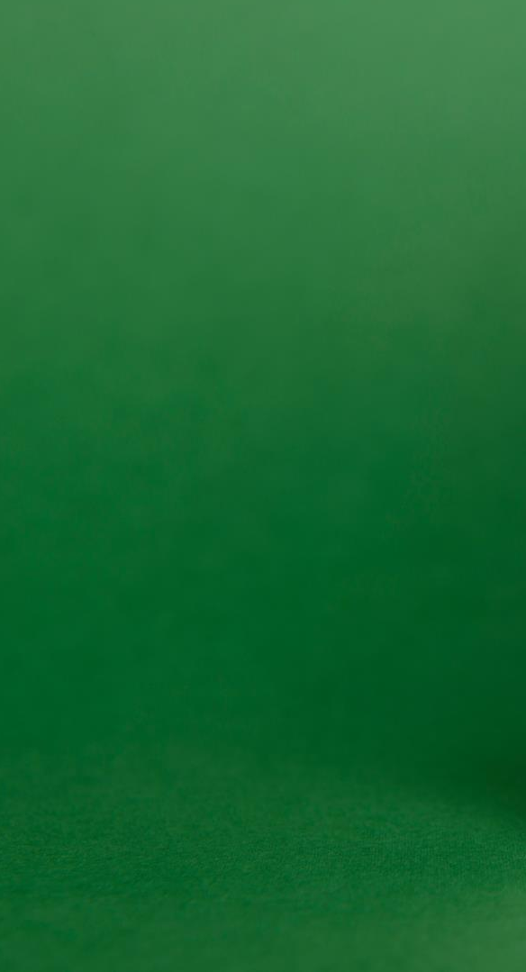

02
SOSTENIBILIDAD MEDIOAMBIENTAL
ECONOMÍA CIRCULAR ECONOMÍA SOSTENIBLE
La sostenibilidad medioambiental hace referencia a formas de estructurar las actividades humanas que garantizan la preservación de los recursos de la biosfera y su calidad a lo largo del tiempo.
INTRODUCCIÓN

Slide 7

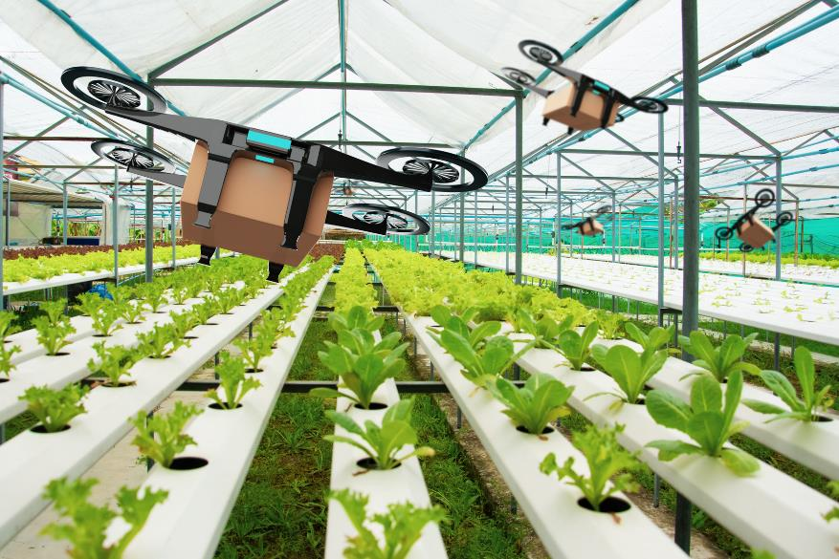
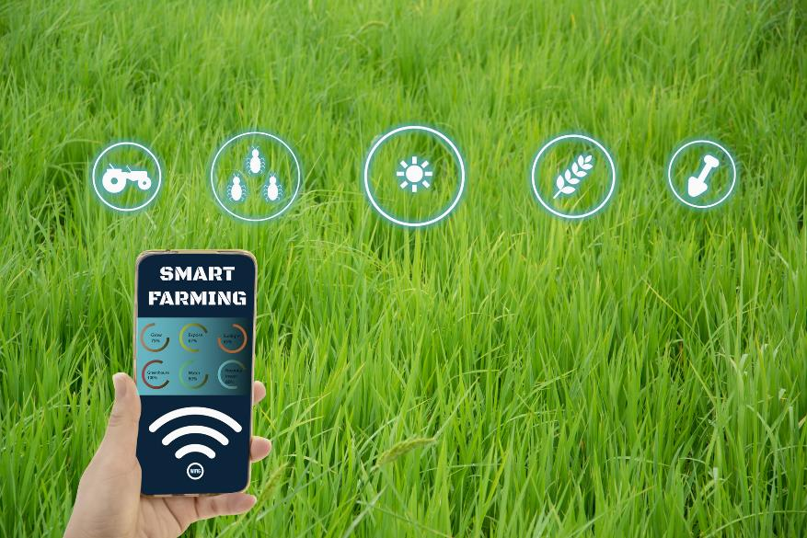
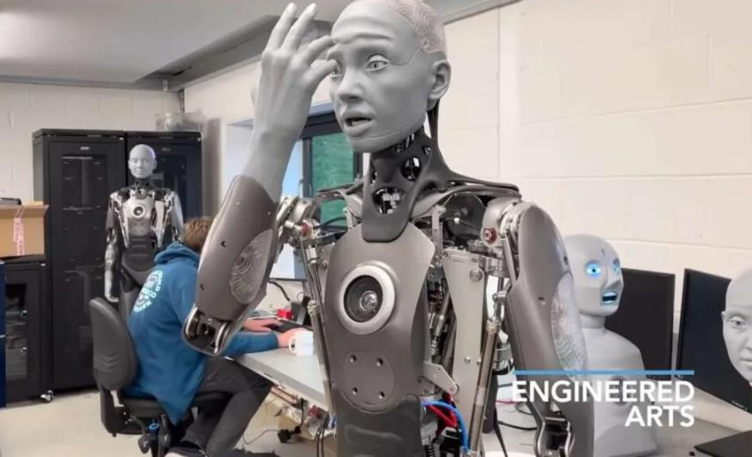
03
1980
DIGITALIZACIÓN
2021

Slide 8
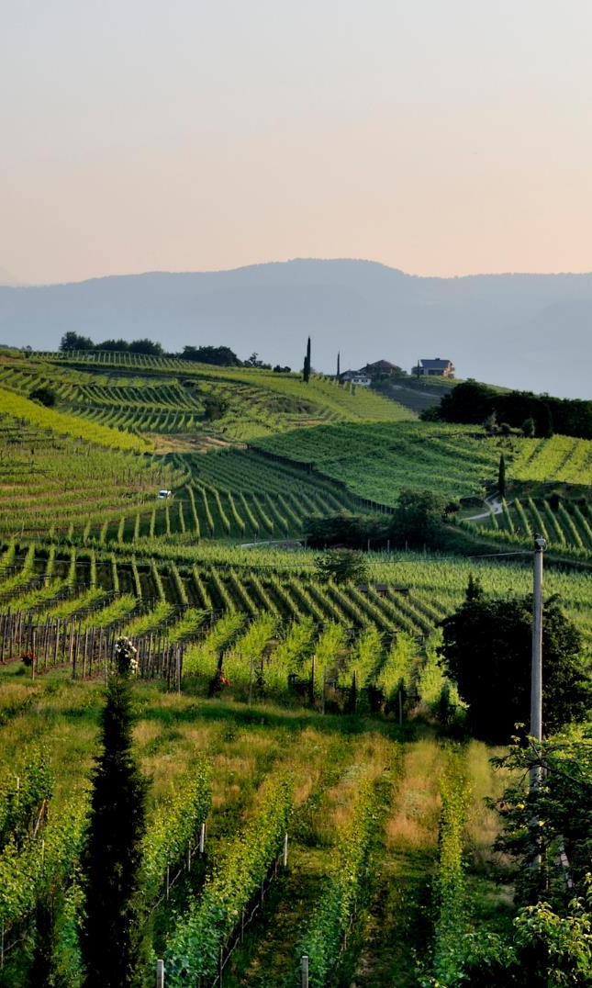

DIGITALIZACIÓN
03
INTRODUCCIÓN
  IoT
  AI
  ROBÓTICA
  BLOCKCHAIN
  BIG DATA
  REALIDAD AUMENTADA

Slide 9

ESCENARIO ACTUAL

Slide 10


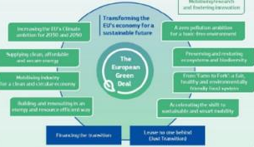
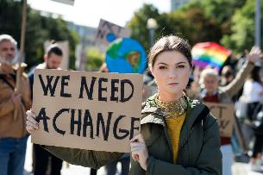
ENTORNO
01
ÁMBITO LEGAL
Nuevas regulaciones en la gestión de todos los vectores ambientales (residuos, emisiones atmosféricas, vertidos aguas, energía, etc...)
02
ÁMBITO ECONÓMICO FINANCIERO
Nuevos fondos de inversión ISR, nuevos impuestos medioambientales por contaminación, nuevos mercados de valores por contaminar menos (huella de carbono).
03
ÁMBITO SOCIAL Y NUEVOS MODELOS
Nuevas generaciones demandando productos servicios y productos más sostenibles, nuevos modelos empresariales más orientados al servicio.

Slide 11

CUMBRE MUNDIAL
ESCENARIO
  VOLÁTIL
  INCIERTO
  COMPLEJO
  AMBIGUO

Slide 12

MOTOR DEL CAMBIO

Slide 13



01
USO DE LOS RECURSOS
REFLEXIONAR
RECHAZAR
REDUCIR
REUTILIZAR
REPARAR
RECICLAR
RECUPERAR
  Materias Primas
  Agua
  Energía
7-9 R's

Slide 14


















02
LOS 17 OBJETIVOS DE
DESARROLLO SOSTENIBLE,
169 metas

Slide 15
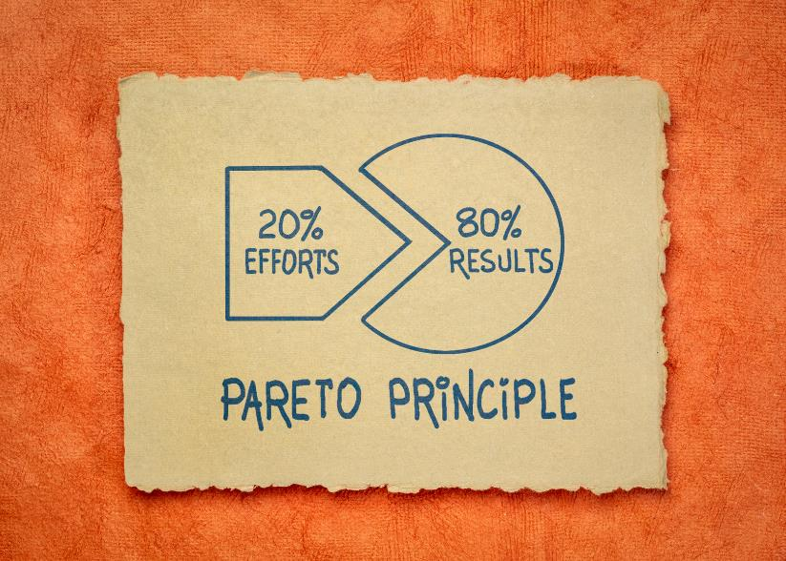
02

Slide 16
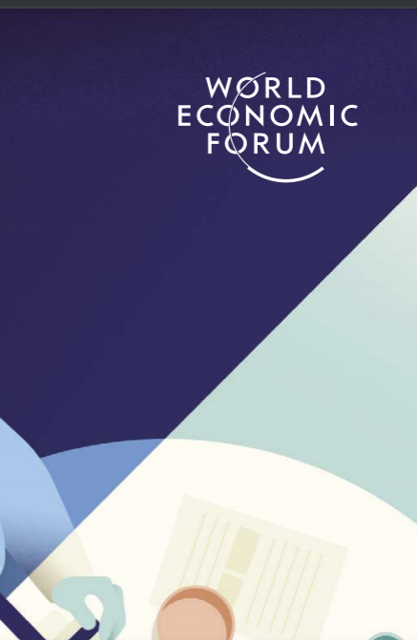
TOP 10 NEW TECH 2021
03
Informe Foro
Económico
Mundial

Slide 17

01
Incremento de la descarbonización
02
Cultivos que se autofertilizan
NUEVAS
TECNOLOGÍAS
Compromisos radicales van a favorecer la aparición de nuevas tecnologías
Cultivo de raíz en lugar de siembra
05
Conectividad inalámbrica
06
Tecnologías que mejoren el proceso de envejecimiento
El 5G contribuirá al internet de las cosas
Mejor de las condicones de envejecimiento, no sólo la esperanza de vida
07
Producción de amoníaco verde
10
El espacio conecta al mundo
Objetivo la reducción de las emisiones de CO2
El internet de las cosas conecta al mundo

Slide 18

CONCLUSIÓN
El cambio de paradigma es una realidad, ya ha comenzado.
Los nuevos modelos empresariales para generar riqueza ya están disponibles, y son competitivos.
No hay vuelta atrás, dentro de 5 años solo funcionarán los nuevos modelos, sostenibles y digitales.
El momento de actuar es AHORA.
"La evolución es un baile bien acoplado, con la vida y
el medio ambiente material como socios". James Lovelock

Slide 19


¡Muchas
gracias!
Sitio web
www.heura.net
Número
teléfono
963 45 93 25
Correo
electrónico
jros@heura.net
jvronda@heura.net
joseguaita@heura.net
info@heura.net

